Slide 1
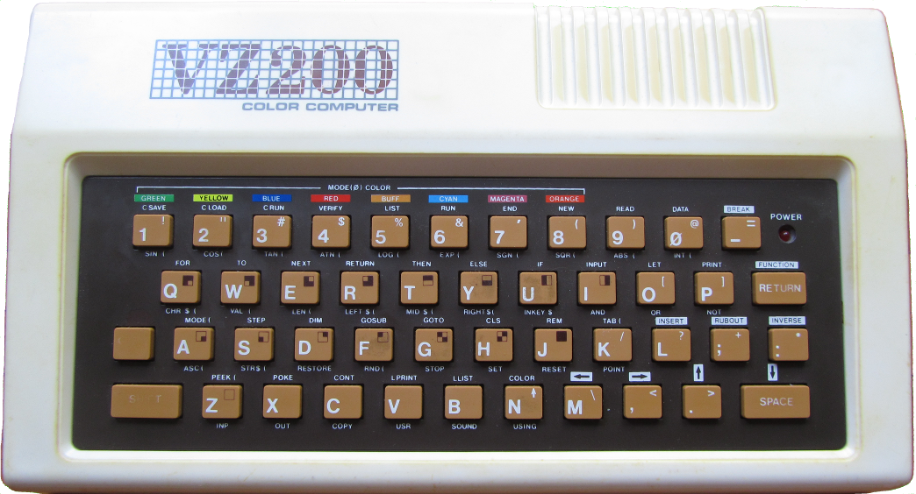
VZ200 / Z80 Emulator

Slide 2
Warum?
Original halb kaputt (Tastaturkontakte, …)
Massenhaft alte Software auf Cassette
Alte Software „retten“
Interesse an Emulatoren-Technik

Slide 3
Hardware
CPU: Z80 (3,5 MHz)
16kB ROM
  BIOS (Hardware-Treiber)
  BASIC-Interpreter
4kB RAM, davon
  2kB Video-RAM,
  0,5kB System-Variablen
  1,5kB frei verfügbar

Slide 4
Hardware
Video
  Textmodus 32×16 Zeichen
  Blockgrafik mit 2×2 Blöcken pro Zeichen
    Ergibt 64×32 Blöcke mit 8 Farben
    (1 Farbe pro Zeichen) + Schwarz
  Grafikmodus 128×64 Pixel, 4 Farben, 2 Farbpaletten
Sound
  Direkte Steuerung der Position der Membran (3 Positionen)

Slide 5
Z80 CPU
3,5MHz
Ziel: Schnelle Emulation
  x86 heute: ~ 1-5 Milliarden Ops / Sek. (pro Kern)
  Bei 3,5Mhz ca. 1 Mill. Ops / Sek. emulieren
→ Max. 1000-5000 Maschinenbefehle / Op
Ansatz: Op-Code Dispatch per Tabelle

Slide 6
Op-Code im Datenblatt
Beispiel: Bedingter Sprung
JP cc, nn
Operation
IF cc true, PC ← nn
Op Code
JP
Operands
cc, nn
The first n operand in this assembled object code is the low-order byte of a 2-byte
memory address.
Description
[… description including table with enumeration of valid values for cc …]
1 | 1 | ← | cc | → | 0 | 1 | 0
← |  |  | n |  |  |  | →
← |  |  | n |  |  |  | →

Slide 7
Op-Code Dispatch
Mehr-Byte-Ops → Multiple Dispatch
Klassisch
  ausprogrammiert
  Switch-Anweisung innerhalb Switch-Anweisung
Hier
  Hierarchie von Sprungtabellen
  Generiert aus „sprechender” Liste aller Ops
dd 6e 01 LD L,(IX+01)

Slide 8
Op-Code Dispatch
private final GenericOperation[] OPERATION_SET = new GenericOperation[] { new GenericOperation() { public void init() { init("JP \\COND[c],\\ADR16[x]", "11ccc010xxxxxxxxxxxxxxxx", 10, 10); } public void execute0(final Arguments args) { if (COND[getArg(args, 'c')].isTrue()) regPC.setValue(getArg(args, 'x')); else args.useAlternateClockPeriods = true; } }, … }

Slide 9
Op-Code Dispatch
private final GenericOperation[] OPERATION_SET = new GenericOperation[] { new GenericOperation() { public void init() { init("JP \\COND[c],\\ADR16[x]", "11ccc010xxxxxxxxxxxxxxxx", 10, 10); } public void execute0(final Arguments args) { if (COND[getArg(args, 'c')].isTrue()) regPC.setValue(getArg(args, 'x')); else args.useAlternateClockPeriods = true; } }, … }
Array aller Op-Code Templates

Slide 10
Op-Code Dispatch
private final GenericOperation[] OPERATION_SET = new GenericOperation[] { new GenericOperation() { public void init() { init("JP \\COND[c],\\ADR16[x]", "11ccc010xxxxxxxxxxxxxxxx", 10, 10); } public void execute0(final Arguments args) { if (COND[getArg(args, 'c')].isTrue()) regPC.setValue(getArg(args, 'x')); else args.useAlternateClockPeriods = true; } }, … }
Op-Code Bits

Slide 11
Op-Code Dispatch
private final GenericOperation[] OPERATION_SET = new GenericOperation[] { new GenericOperation() { public void init() { init("JP \\COND[c],\\ADR16[x]", "11ccc010xxxxxxxxxxxxxxxx", 10, 10); } public void execute0(final Arguments args) { if (COND[getArg(args, 'c')].isTrue()) regPC.setValue(getArg(args, 'x')); else args.useAlternateClockPeriods = true; } }, … }
Mnemonic

Slide 12
Op-Code Dispatch
private final GenericOperation[] OPERATION_SET = new GenericOperation[] { new GenericOperation() { public void init() { init("JP \\COND[c],\\ADR16[x]", "11ccc010xxxxxxxxxxxxxxxx", 10, 10); } public void execute0(final Arguments args) { if (COND[getArg(args, 'c')].isTrue()) regPC.setValue(getArg(args, 'x')); else args.useAlternateClockPeriods = true; } }, … }
Default Instruction Cycles

Slide 13
Op-Code Dispatch
private final GenericOperation[] OPERATION_SET = new GenericOperation[] { new GenericOperation() { public void init() { init("JP \\COND[c],\\ADR16[x]", "11ccc010xxxxxxxxxxxxxxxx", 10, 10); } public void execute0(final Arguments args) { if (COND[getArg(args, 'c')].isTrue()) regPC.setValue(getArg(args, 'x')); else args.useAlternateClockPeriods = true; } }, … }
Alternative Instruction Cycles

Slide 14
Op-Code Dispatch
private final GenericOperation[] OPERATION_SET = new GenericOperation[] { new GenericOperation() { public void init() { init("JP \\COND[c],\\ADR16[x]", "11ccc010xxxxxxxxxxxxxxxx", 10, 10); } public void execute0(final Arguments args) { if (COND[getArg(args, 'c')].isTrue()) regPC.setValue(getArg(args, 'x')); else args.useAlternateClockPeriods = true; } }, … }
Op-Code Execution

Slide 15
Op-Code Dispatch
private final GenericOperation[] OPERATION_SET = new GenericOperation[] { new GenericOperation() { public void init() { init("JP \\COND[c],\\ADR16[x]", "11ccc010xxxxxxxxxxxxxxxx", 10, 10); } public void execute0(final Arguments args) { if (COND[getArg(args, 'c')].isTrue()) regPC.setValue(getArg(args, 'x')); else args.useAlternateClockPeriods = true; } }, … }
Argument Access

Slide 16
Multiple Dispatch
8000- f8 RET M
8001- f9 LD SP,HL
8002- fa 10 20 JP M,2010
8005- fb EI
8006- fc 10 20 CALL M,2010
8009- fd 21 10 20 LD IY,2010
800d- fd 23 INC IY
800f- fd 29 ADD IY,IY
F8 RET M
F9 LD SP, HL
FA JP M,xxxx
FB EI
FC CALL xxxx
FD ?
FD 21 LD IY,xxxx
FD 23 INC IY
FD 29 ADD IY,IY

Slide 17
Sound
Damals
  Steuerung Membran per Toggle Bits
Heute
  Ausgabe von Samples über Puffer
Sammeln von Membran-Ereignissen
Rendering der Ereignisse in Sample-Puffer

Slide 18
Sound
Herausforderung: Jitter
  Zeitliche Präzision im Schnitt sehr gut
  Emulation auf modernem Multitasking OS
  Kernel Locks (z.B. WLAN Gerätetreiber)
  Emulation einzelner Ops zeitlich ggf. einige ms daneben

Slide 19
Sound
Jitter-Lösung: Virtuelle Z80-Uhrzeit
  Z80-Zeit mit jeder Op-Ausführung erhöhen
  Z80-Zeit von Ereignissen (Membran zupfen) protokollieren
  Z80-Zeit als Basis für Sample-Generierung

Slide 20
Sound
346a- 7a LD A,D ;I/O mask value with
346b- ee 21 XOR 21 ;speaker excited
346d- 32 00 68 LD (io_base),A;update speaker elongation
t1
… pause …
Z80 Wall Clock
3477- 7a LD A,D ;I/O mask value with
;speaker in idle state again
3478- 32 00 68 LD (io_base),A;update speaker elongation
t2
… pause …
t1
t2
Z80 Wall Clock

Slide 21
Sound
Ereignisliste, mit Beobachtermuster („listener”) implementiert
…
t1 membrane excite
t2 membrane release
…

Slide 22
Sound
Soundkarte
  Sample-Puffer füllen („rendern“)
  Puffer an Soundkartentreiber übergeben
  Warten bis nächste Pufferfüllung ansteht
Rendering
  Auf Basis der Ereignisliste

Slide 23
Sound
…
t1 membrane excite
t2 membrane release
…
Sample Buffer 44.1kHz
t1
t2
Ereignisliste

Slide 24
Sound
…
t1 membrane excite
t2 membrane release
…
Tiefpassfilterung für
realistischeren Klang
Sample Buffer 44.1kHz
t1
t2
Ereignisliste

Slide 25
Stack Trickery: RST08
Parser-Funktion, konsumiert einzelnes fixes Zeichen
„Restart”-Funktion, Unterprogrammaufruf ähnlich CALL
Nur für wenige feste Sprungadressen
Daher schneller als CALL
Holt sich Parameter von Aufrufstelle
Rücksprung entsprechend angepasst

Slide 26
Stack Trickery: RST08
Beispiel Aufrufstelle:
2c00- cf RST rst08 ;parser: consume ","
2c01- 2c "," ;comma separator
2c02- cd 1c 2b CALL 2b1c ;parse sound duration
Implementierung:
1c96- rst08_impl 7e LD A,(HL)
1c97- e3 EX (SP),HL
1c98- be CP (HL)
1c99- 23 INC HL
1c9a- e3 EX (SP),HL
1c9b- ca 78 1d JP Z,rst10_impl
…
1d90- c9 RET

Slide 27
Stack Trickery: RST08
Beispiel Aufrufstelle:
2c00- cf RST rst08 ;parser: consume ","
2c01- 2c "," ;comma separator
2c02- cd 1c 2b CALL 2b1c ;parse sound duration
Implementierung:
1c96- rst08_impl 7e LD A,(HL)
1c97- e3 EX (SP),HL
1c98- be CP (HL)
1c99- 23 INC HL
1c9a- e3 EX (SP),HL
1c9b- ca 78 1d JP Z,rst10_impl
…
1d90- c9 RET
SP zeigt auf 2c01

Slide 28
Stack Trickery: RST08
Beispiel Aufrufstelle:
2c00- cf RST rst08 ;parser: consume ","
2c01- 2c "," ;comma separator
2c02- cd 1c 2b CALL 2b1c ;parse sound duration
Implementierung:
1c96- rst08_impl 7e LD A,(HL)
1c97- e3 EX (SP),HL
1c98- be CP (HL)
1c99- 23 INC HL
1c9a- e3 EX (SP),HL
1c9b- ca 78 1d JP Z,rst10_impl
…
1d90- c9 RET
Lesezugriff auf ","

Slide 29
Stack Trickery: RST08
Beispiel Aufrufstelle:
2c00- cf RST rst08 ;parser: consume ","
2c01- 2c "," ;comma separator
2c02- cd 1c 2b CALL 2b1c ;parse sound duration
Implementierung:
1c96- rst08_impl 7e LD A,(HL)
1c97- e3 EX (SP),HL
1c98- be CP (HL)
1c99- 23 INC HL
1c9a- e3 EX (SP),HL
1c9b- ca 78 1d JP Z,rst10_impl
…
1d90- c9 RET
SP zeigt jetzt auf 2c02

Slide 30
Stack Trickery: RST08
Beispiel Aufrufstelle:
2c00- cf RST rst08 ;parser: consume ","
2c01- 2c "," ;comma separator
2c02- cd 1c 2b CALL 2b1c ;parse sound duration
Implementierung:
1c96- rst08_impl 7e LD A,(HL)
1c97- e3 EX (SP),HL
1c98- be CP (HL)
1c99- 23 INC HL
1c9a- e3 EX (SP),HL
1c9b- ca 78 1d JP Z,rst10_impl
…
1d90- c9 RET
Rücksprung nach 2c02

Slide 31
Stack Trickery, weitere
Bei Fehlerfall in Unterprogramm:
  Rücksprungadresse modifizieren
  Sprung in Fehlerbehandlungsroutine
Dispatching
  Sprungadresse berechnen
  Auf Stack ablegen
  Sprung zur berechneten Adresse per „RET”

Slide 32
Fragen?
Lizenz: GNU General Public License v3.0
Quellcode:
https://github.com/soundpaint/VZ200-Emulator
YouTube-Demo:
https://www.youtube.com/watch?v=S65sOWSTnGA

Slide 33
BackupSlides

Slide 34
Op-Code Dispatch
private final GenericOperation[] OPERATION_SET = new GenericOperation[] { new GenericOperation() { public void init() { init("ADC \\VAL8[d]", "11001110dddddddd", 7, 0); } public void execute0(final Arguments args) { regA.setValue(doADC8(regA.getValue(), getArg(args, 'd'))); } }, … }

Slide 35
Op-Code Dispatch
private final GenericOperation[] OPERATION_SET = new GenericOperation[] { new GenericOperation() { public void init() { init("ADC \\VAL8[d]", "11001110dddddddd", 7, 0); } public void execute0(final Arguments args) { regA.setValue(doADC8(regA.getValue(), getArg(args, 'd'))); } }, … }
Array aller Op-Code Templates

Slide 36
Op-Code Dispatch
private final GenericOperation[] OPERATION_SET = new GenericOperation[] { new GenericOperation() { public void init() { init("ADC \\VAL8[d]", "11001110dddddddd", 7, 0); } public void execute0(final Arguments args) { regA.setValue(doADC8(regA.getValue(), getArg(args, 'd'))); } }, … }
Op-Code Bits

Slide 37
Op-Code Dispatch
private final GenericOperation[] OPERATION_SET = new GenericOperation[] { new GenericOperation() { public void init() { init("ADC \\VAL8[d]", "11001110dddddddd", 7, 0); } public void execute0(final Arguments args) { regA.setValue(doADC8(regA.getValue(), getArg(args, 'd'))); } }, … }
Mnemonic

Slide 38
Op-Code Dispatch
private final GenericOperation[] OPERATION_SET = new GenericOperation[] { new GenericOperation() { public void init() { init("ADC \\VAL8[d]", "11001110dddddddd", 7, 0); } public void execute0(final Arguments args) { regA.setValue(doADC8(regA.getValue(), getArg(args, 'd'))); } }, … }
Default Instruction Cycles

Slide 39
Op-Code Dispatch
private final GenericOperation[] OPERATION_SET = new GenericOperation[] { new GenericOperation() { public void init() { init("ADC \\VAL8[d]", "11001110dddddddd", 7, 0); } public void execute0(final Arguments args) { regA.setValue(doADC8(regA.getValue(), getArg(args, 'd'))); } }, … }
Alternative Instruction Cycles

Slide 40
Op-Code Dispatch
private final GenericOperation[] OPERATION_SET = new GenericOperation[] { new GenericOperation() { public void init() { init("ADC \\VAL8[d]", "11001110dddddddd", 7, 0); } public void execute0(final Arguments args) { regA.setValue(doADC8(regA.getValue(), getArg(args, 'd'))); } }, … }
Op-Code Execution

Slide 41
Op-Code Dispatch
private final GenericOperation[] OPERATION_SET = new GenericOperation[] { new GenericOperation() { public void init() { init("ADC \\VAL8[d]", "11001110dddddddd", 7, 0); } public void execute0(final Arguments args) { regA.setValue(doADC8(regA.getValue(), getArg(args, 'd'))); } }, … }
ALU Operation

Slide 42
Op-Code Dispatch
private final GenericOperation[] OPERATION_SET = new GenericOperation[] { new GenericOperation() { public void init() { init("ADC \\VAL8[d]", "11001110dddddddd", 7, 0); } public void execute0(final Arguments args) { regA.setValue(doADC8(regA.getValue(), getArg(args, 'd'))); } }, … }
Argument Access

